Slide 1

Pertemuan 10
Form and File
Team Teaching
Yushintia Pramitarini, S ST,MT
Elok Nur Hamdana, ST, MT
Wilda Imama Sabilla, S.Kom., M.Kom
Web Design and Programming

Slide 2
POKOK BAHASAN
Form
File

Slide 3
TUJUAN
Memahami konsep form dan file.
Mempu mengimplementasikan form processing dan file upload menggunakan PHP

Slide 4
FORM
Form adalah elemen dalam HTML yang digunakan untuk menerima masukan dari pengguna. Melalui suatu form, pengguna dapat berinteraksi dengan web.
Saat ini hampir semua website modern membutuhkan form sebagai fitur utamanya, seperti form registrasi, form login, dan lain sebagainya.
Form dimungkinkan dengan integrasi beberapa teknologi:
  HTML untuk membuat form yang menerima input pengguna dan label.
  CSS untuk menata tampilan form.
  JavaScript untuk memvalidasi masukan formulir dan menyediakan interaksi yang mendukung Ajax.
  Bahasa sisi server seperti PHP untuk memproses data form.

Slide 5
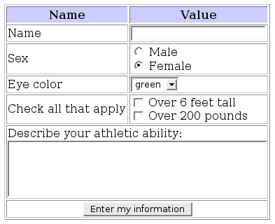
FORM STRUCTURE
Contoh elemen input :
<input type="text" id="fname" name="fname">
Elemen masukan yang terkandung dalam formulir meliputi:
text, merupakan elemen yang digunakan untuk memasukkan teks dalam satu baris. Lebar karakter default adalah 20 karakter.
password, adalah elemen yang digunakan untuk memasukkan sebaris teks dalam format password / sandi-sandi.
checkbox, adalah elemen yang dapat digunakan untuk memasukkan lebih dari satu pilihan.
radio button, adalah elemen yang digunakan untuk memasukkan opsi (Anda hanya dapat memilih satu pilihan.
text-area, adalah elemen yang digunakan untuk memasukkan lebih dari satu baris teks.
submit button, merupakan elemen untuk mengirimkan data dari halaman web ke server,
dll

Slide 6
FORM HANDLING
Untuk memproses form, terdapat 2 atribut yang digunakan pada elemen form di HTML.
1. Atribut ACTION
Atribut action diisi dengan alamat halaman PHP yang digunakan untuk memproses data formulir
2. Atribut METHOD
Atribut method akan menentukan bagaimana data dikirim ke server
POST: akan meneruskan data atau nilai langsung ke action untuk memproses, tanpa ditampilkan di URL, variabel digunakan $_POST
GET: akan menampilkan data atau nilai pada URL, yang kemudian diakomodasi oleh action, variabel yang digunakan adalah $_GET

Slide 7
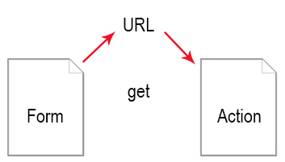
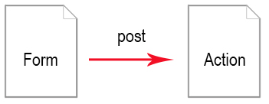
FORM HANDLING
Data atau nilai yang dikirim menggunakan metode POST tidak terbatas
Metode POST digunakan untuk mengirimkan data penting yang tidak dapat diketahui oleh orang lain, seperti password dan lain sebagainya.
Panjang URL dibatasi (sekitar 3000 karakter)
Berguna untuk pengiriman form di mana pengguna ingin menandai hasilnya
GET lebih baik untuk data tidak aman, seperti string kueri di Google

Slide 8
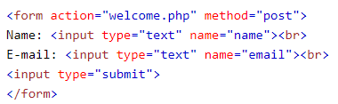
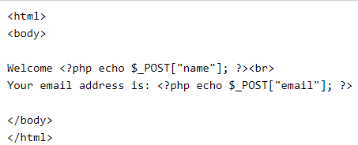
CONTOH
FORM HANDLING
Formulir yang mengirimkan data yang diinput oleh pengguna
File PHP yang memproses / menerima data

Slide 9
FORM VALIDATION
Nilai yang sudah diinput oleh pengguna atau pengunjung web tidak bisa langsung disimpan ke database karena kita tidak tahu apakah nilainya sesuai dengan nilai yang kita inginkan.
Misalnya, apakah nilainya harus berupa angka, atau hanya dapat berupa huruf, atau hanya dapat dimasukkan dalam rentang tertentu.
Validasi pertama yang bisa dilakukan adalah mengecek apakah elemen form tersedia atau tidak menggunakan isset().
isset() digunakan untuk memvalidasi apakah elemen formulir ditentukan atau ditetapkan sebelumnya. Function isset() memiliki nilai “true” jika variabel telah ditentukan dan “false” jika variabel tersebut belum dibuat.

Slide 10
FORM REQUIRED
Pada saat pengisian form terdapat beberapa informasi yang harus dimiliki atau wajib diisi oleh user, diperlukan proses validasi untuk mengecek apakah elemen form sudah terisi atau belum.
Dalam PHP untuk memvalidasi apakah elemen formulir telah diisi atau belum, digunakan fungsi empty().
Fungsi empty() akan bernilai “true” jika variabel belum terisi, dan “false” jika variabel telah terisi.

Slide 11
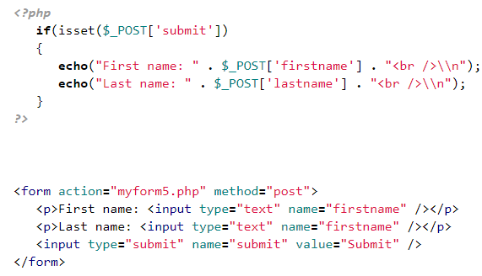
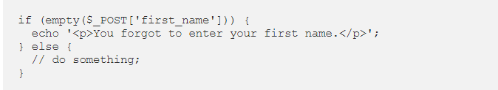
CONTOH
ISSET()
EMPTY()

Slide 12
Memvalidasi URL / e-mail
URL dan e-mail memiliki format / pola tertentu:
  www.domainname.com
  emailadress@mail.com
Di PHP, terdapat fungsi yang dapat digunakan untuk manipulasi regular expression (regex), bernama fungsi preg_match().
preg_match() digunakan untuk mencocokkan pola dengan data string.
Fungsi preg_match() akan mengembalikan nilai TRUE jika polanya sesuai dan mengembalikan nilai FALSE jika polanya tidak sesuai.
PHP memiliki fungsi built-in digunakan untuk validasi alamat email, yaitu filterval().

Slide 13
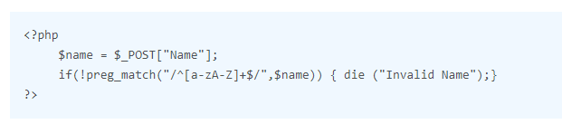
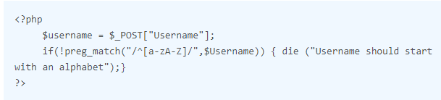
CONTOH preg_match()
Nama terdiri dari karakter alfabet
  ^ adalah penanda mulainya string
  $ adalah penanda penutupnya string
  "a-zA-Z" digunakan untuk ekspresi menyertakan alphabet huruf besar dan huruf kecil.
Username: Karakter pertama harus alfabet

Slide 14
FILe
Penanganan file / file handling adalah bagian penting dari aplikasi web. Kita sering kali perlu membuka dan memproses file untuk berbagai tugas.
Sebelum mengakses suatu file, kita harus membuka file yang akan kita proses terlebih dahulu. PHP menyediakan fungsi built-in untuk membuka file yaitu fopen()
Fungsi fread() digunakan untuk membaca data dari file yang dibuka. Parameter fungsi fread adalah nama file untuk dibaca dan jumlah byte maksimum untuk dibaca.
Fungsi fclose() digunakan untuk menutup file.

Slide 15
CONTOH
<html>
<body>
<?php
$file_name = fopen("test.txt", "r") or die("Sorry, can't open the file.");
echo fread($file_name,filesize("test.txt"));
fclose($file_name);
?>
</body>
</html>

Slide 16
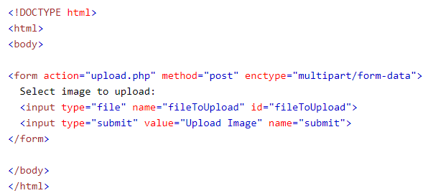
FILe UPLOAD
Proses upload adalah menyalin file dari direktori komputer lokal (klien) ke komputer server.
Banyak sekali kegunaan dari metode upload ini, seperti mengirimkan file foto dari client ke sistem sehingga bisa muncul di halaman web.
Atribut form untuk upload sedikit berbeda dengan form untuk data biasa, yang membedakan adalah atribut tambahan enctype = "multipart / form-data". Tag <input> disetel menggunakan atribut type = "file".
Pastikan form menggunakan atribut method="post"
Form input file juga membutuhkan tambahan atribut berikut: enctype="multipart/form-data"

Slide 17
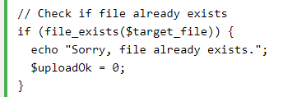
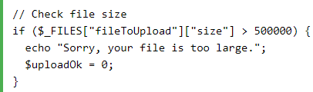
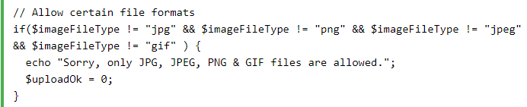
PEMBATASAN PADA file upload

Slide 18
Thanks
Next
Let’s code

